Slide 1
10-MAVZU. ILMIY TADQIQOT METODIDA TUSHUNISH VA TUSHUNTIRISH MUAMMOSI
1-ma’ruzachi: prof. G.K.Masharipova
2-ma’ruzachi: PhD T.J.Xo'janova

Slide 2
ILMIY TADQIQOT METODIDA TUSHUNISH VA TUSHUNTIRISH MUAMMOSI
REJA:
1
Tushunish va uning bilish bilan o‘zaro nisbati.
2
Tushuntirish va tushunishning o‘zaro nisbati.
3
Axborot, bilim, ma’lumot tushunchalarining tahlili.

Slide 3
Tushunish va uning bilish bilan o‘zaro nisbati.
Tushunish va uning bilish (va tushuntirish) bilan o‘zaro nisbati muammosi ko‘pdan beri muhokama qilinadi.
U bugungi kunda ham o‘z ahamiyatini yo‘qotmagan va ko‘p jihatdan bahslidir. Masalan, Diltey tushunishni matn muallifining ma’naviy dunyosiga kirish sifatida tavsiflagan bo‘lsa, Xaydegger uchun tushunish insonning borliqqa o‘ziga xos munosabati, insonning dunyoda mavjud bo‘lish usulidir. Gadamer fikriga ko‘ra, o‘tmish madaniyatini tushunish talqin qiluvchining o‘zini tushunishi bilan uzviydir. Shu sababli tushunish predmetini muallif matnga joylagan ma’no emas, balki mazkur matn orqali anglab etilishi lozim bo‘lgan moddiy mazmun («ishning mohiyati») tashkil etadi. Bunda, Gadamer fikriga ko‘ra, har qanday tushunish til muammosidir: unga «til mediumi»da erishiladi (yoki erishilmaydi) va isbotlashni taqozo etmaydi.

Slide 4
Hozirgi adabiyotlarda tushunish turlari, tiplari va darajalarining har xil tasniflari mavjud. Masalan, G.I.Ruzavin tushunishning uch asosiy turini farqlaydi:
Dialogda til vositasida aloqa qilish jarayonida yuzaga keladigan tushunish. Tushunish yo tushunmaslik natijasi bu erda suhbatdoshlar o‘z so‘zlariga qanday
ma’no yuklashiga bog‘liq.
A)
Bir tildan boshqa tilga tarjima qilish bilan bog‘liq tushunish. Bu erda o‘zga tilda ifodalangan ma’noni ona tili so‘zlari va gaplari yordamida ifoda etish va saqlash nazarda tutiladi.
B)
Matnlarni, badiiy adabiyot va san’at asarlarini, shuningdek odamlarning
turli vaziyatlardagi qilmishlari va harakatlarini talqin qilish bilan bog‘liq tushunish. Bu erda ma’noni intuitiv tushunishning o‘zi etarli bo‘lmaydi. Bu tushunishning birinchi darajasi. Tushunishning ikkinchi darajasi tadqiqotning boshqa, xususan:
mantiqiy-metodologik, aksiologik, kulturologik vosita va metodlarini jalb qilishni
taqozo etadi
V)

Slide 5
Tushunish to‘g‘risida so‘z yuritganda, yana ikki muhim jihatga e’tiborni qaratish kerak:
1
Germenevtik doira tamoyili tushunishning muhim jihati hisoblanadi. U tushunishning siklik xususiyatini aks ettiradi. Mazkur tamoyil tushunish va tushuntirishni bog‘laydi: nimanidir tushunish uchun uni tushuntirish kerak va aksincha. Mazkur o‘zaro aloqa butun bilan qismning doirasi sifatida ifoda etiladi:
butunni tushunish uchun uning alohida qismlarini tushunish kerak, alohida qismlarni
tushunish uchun esa butunning ma’nosi haqida tasavvurga ega bo‘lish lozim.
Masalan, so‘z – gapning qismi, gap – matnning qismi, matn – madaniyat unsuri va sh.k.
2
Germenevtik doira – «olmaxon g‘ildiragi» emas, zero, unda tafakkur
qismlardan avvalgi butunga emas, balki o‘z qismlarining bilimi bilan boyigan
butunga, ya’ni boshqa butunga qaytadi. Germenevtik doira dialektik xususiyatga
ega: unda to‘liq va chuqur tushunishdan yanada to‘liqroq va chuqurroq tushunishga
tomon harakat sodir bo‘ladi, mazkur harakat jarayonida tushunishning yan ada keng
ufqlari namoyon bo‘ladi.

Slide 6

Tushunishni ozirgi davrga bog‘lash kerakmi? Mazkur masala yuzasidan ikki asosiy qarash mavjud:
Kerak emas. Mazkur qarashga ko‘ra, matnni muvofiq
tarzda tushunish unga muallif yuklagan ma’noni ochib berishni nazarda tut adi. Ya’ni muallif yuklagan ma’noni hech qanday qo‘shimcha va o‘zgartirishlarsiz, mumkin qadar sof shaklda aniqlash lozim. Lekin amalda bunday bo‘lmaydi, zero, har bir davr
matnga (masalan, san’at asarlariga) o‘z mezonlari bilan yondashadi.
Tushunish jarayoni muqarrar ravishda tushunishga harakat qilinayotgan narsaga qo‘shimcha ma’no yuklash bilan bog‘liq. Binobarin, matnni muallif qanday
tushungan bo‘lsa, shunday tushunishning o‘zi etarli emas. Demak, tushunish ijodiy
jarayon va u muallif yuklagan ma’n oni aynan aks ettirishnigina emas, balki unga tanqidiy baho berish, ijobiy jihatlarini saqlab qolish, ma’noni hozirgi voqelikning
mazmuni bilan boyitishni nazarda tutadi.
A)
B)

Slide 7
Hozirgi zamon fransuz germenevtikasining vakili Pol Rikerning fikricha, tushunish hech qachon bilishdan ajralmaydi, balki «ma’noni o‘zlashtirish faoliyatining bosqichi» hisoblanadi. Tushunish – fikr yuritish orqali simvolda yashirin ma’noni aniqlash demak.
Bunda Riker quyidagi holatlardan kelib chiqadi:
A)
germenevtika – izchil talqin qilish jarayoni;
B)
talqinlarning xilma-xilligi germenevtikaning mohiyatini tashkil etadi;
V)
tushunish – bir ong tomonidan uzatiladigan, ikkinchi ong esa uni tashqi
ifodalar orqali qabul qilib oladigan belgilar ma’nosini tushunib etish jarayoni;
G)
ayni bir matn bir nechta ma’noga ega va bu ma’nolar bir-biriga qo‘shilib,
qatlam hosil qiladi.

Slide 8
Ma’no tushunchasining tahlili.
Tushunish inson faoliyatining ma’nolarini ushunish va ma’no hosil qilish tarzida kelishi mumkin. Tushunish boshqa odamning «ma’nolar olami»ga kirib borish, uning fikrlari va o‘y-kechinmalarini tushunib etish va ularni talqin qilish bilan bog‘liq. Tushunish – ma’noni qidirish demak, zero, faqat ma’noli narsanigina tushunish mumkin. Mazkur jarayon o‘zaro aloqa, muloqot va dialog sharoitlarida sodir bo‘ladi. Tushunishni o‘z-o‘zini tushunishdan ajratish mumkin emas. U til stixiyasida sodir bo‘ladi.

Slide 9

Tushunishning o‘ziga xos alohida xususiyati shundan iboratki, inson o‘zi tahlil qilayotgan narsa va hodisalarning ichki murakkab aloqalari, bog‘lanishlarini aniq sezadi. Oldin mexanik ravishda o‘zlashtirilgan, hatto ma’nosi anglanilmagan ma’lumotlar, sababiy bog‘liqliklar tushunish tufayli mantiqan muayyan tartibga, bir xil mantiqiy tizimga keltirilishi mumkin. Masalan, matematik nazariyani dalillash, formulalarni, tabiatshunoslik bilimlarini tushunish xuddi shu tariqa kechadi.

Slide 10

Tushuntirish.
Tushunish bilan bir qatorda, – tushuntirish ham mavjud.
Tushuntirishning bosh maqsadi – o‘rganilayotgan predmetning mohiyatini,
rivojlanish sabablari, shartlari va manbalarini, harakat mexanizmlarini aniqlashdan iborat. Tushuntirish odatda tavsiflash bilan chambarchas bog‘liq va ilmiy bashoratning negizini tashkil etadi. SHuning uchun ham tushuntirish deganda umumiy tarzda muayyan hodisani umumlashtirishni tushunish mumkin.
Tushuntirish ob’ektning mohiyatini ochib berish bilan birga, tushuntirishni asoslashda foydalanilgan bilimlarga aniqlik kiritish va ularni rivojlantirishga ham ko‘maklashadi. Xullas, tushuntirish vazifalarini hal qilish ilmiy bilim va uning konseptual apparati rivojlanishining muhim stimulidir.

Slide 11
Tushuntirish va tushunishning o‘zaro nisbati.
Tushunish va tushuntirish bir-biri bilan chambarchas bog‘liq. Ammo tushunish tushuntirishni, ya’ni o‘rganilayotgan hodisani qonunga va sababga bog‘lashni nazarda tutmasligini unutmaslik kerak. Bundan tashqari, tushunishni tushuntirishga qarama-qarshi qo‘yish, shuningdek inson bilish faoliyatining har qanday sohasida faoliyat ko‘rsatuvchi va bir-birini to‘ldiruvchi bu ikki tadqiqotlarni bir-biridan ajratish mumkin emas.

Slide 12
Ularni farqlab, M.M.Baxtin shunday deb yozgan edi: «Tushuntirishda faqat
bir ong, bir sub’ekt, tushunishda esa – ikki ong, ikki sub’ekt qatnashadi. Ob’ektga nisbatan dialogik munosabat bo‘lishi mumkin emas, shuning uchun ham tushuntirish dialogik jihatlarga ega emas (formal-ritorik jihatdan tashqari). Tushunish har doim ma’lum darajada dialogik xususiyatga ega».
Tushuntirish va tushunish (talqin qilish)ning o‘zaro nisbati to‘g‘risida so‘z yuritar ekan, Vrigt mazkur tushunchalarni farqlagan ma’qul deb ko‘rsatadi. Bu farqni u quyidagilarda ko‘radi: «Bu nima?» degan savolga javob berish talqin qilishning natijasidir. Aytaylik, namoyish nima uchun sodir bo‘ldi yoki inqilobga nima «turtki» berdi?, degan savollarga javob berar ekanmiz, biz sodir bo‘layotgan hodisalarni nisbatan tor ma’noda tushuntirishga harakat qilamiz.

Slide 13

Axborot, bilim, ma’lumot tushunchalarining tahlili.
So‘nggi yillarda «axborot», «invariantlik», «nomuayyanlik» kabi umumilmiy tushunchalar falsafiy tahlil predmetiga aylandi. Bilimning u yoki bu tarmoqlarida yuzaga kelgan va ilmiy bilishning mantiqiy-metodologik vositalari darajasiga ko‘tarilgan bu tushunchalar nafaqat ob’ektlar va jarayonlarni ko‘rishning umumiy usullari, balki rivojlanayotgan bilimni tahlil qilish shakllari hamdir.
Eng umumiy ma’noda axborot narsa va hodisalar haqidagi har qanday ma’lumotni anglatadi, biroq hozirgacha axborotning umum qabul qilingan ta’rifi yo‘q.

Slide 14

Axborot – ob’ektiv reallikning muhim qismini ifodalovchi tushuncha bo‘lib, o‘zini saqlash, qayta ishlash va ta’sir natijalari (izlari)dan foydalanish uchun mo‘ljallangan moddiy tizimlarda namoyon bo‘ladi. Ob’ektivlik, moddiylashtirish va
uzatish imkoniyatining mavjudligi – axborotning muhim xususiyatlari.

Slide 15
«Axborot», «ma’lumot», «bilim» tushunchalari ko‘pincha bir-biriga
o‘xshatiladi. Bu qisman shu bilan izohlanadiki, bir darajada axborot sifatida amal qiluvchi dalillar boshqa darajada ma’lumotlar sifatida amal qilishi mumkin.
Masalan, radio yoki televidenie muxbiri intervyu jarayonida muayyan axborot oladi.
Bu axborot jamoatchilik fikrini o‘rganish markazi uchun ma’lumot bo‘lib xizmat qiladi. Mazkur markaz tomonidan e’lon qilingan axborotdan, o‘z navbatida, yuqori idora tahlil uchun ma’lumot sifatida foydalanishi mumkin.

Slide 16


Xulosalar.
Tushuntirish – insonning hamkorlik faoliyatida bilish jarayonlari
ob’ektiga kirgan narsa va hodisalarning mohiyatini fikr uzatish, o‘zaro ta’sir o‘tkazish, ta’sirlanish, muloqot, taqlid yordami bilan oydinlashtirish, xotiradagi bilimlar va ijtimoiy tajribalar bilan ularni uyg‘unlashtirgan holda tushunish sari etaklovchi aqliy faoliyat. Tushuntirish hamkorlik faoliyatida (fikrni izohlovchi – fikrni qabul qiluvchi ishtirokida) individual, trialogik, polilogik shakllarida amalga oshiriladi. O‘zining muddati, ko‘lami, uzatish vositalari, verbal va noverbal nutq turlari ustuvorligi bilan bir-biridan farq qiladi.

Slide 17
Xullas, birinchidan, har qanday matn – uni har xil tushunish va talqin qilishlar
manbai. Muallifning matnni tushunishi – mana shunday tushunishlarning biri. Asar
bir paytning o‘zida bir nechta ma’noga ega bo‘ladi. Uning ramziyligi ham ana
shundadir. Zotan, ramz obraz emas, balki ma’nolar to‘plamidir. Shuning uchun ham
matnni tushunish unga asar (matn, san’at asari va sh.k.) muallifi, shuningdek talqin
qiluvchi joylagan ma’nolar bilangina cheklanishi mumkin emas. M.M.Baxtin ta’biri
bilan aytganda, tushunish yaxshiroq bo‘lishi mumkin va lozim, u matnni to‘ldiradi,
faol ijodiy xususiyat kasb etadi. Ammo matnni tushunish uni talqin qilishning
muayyan tarixiy sharoitlariga bog‘liqligi uni sof psixologik va sub’ektiv jarayonga
aylantirmaydi.
Ikkinchidan, serma’nolilik birdan va darhol namoyon bo‘lmaydi, chunki
ma’nolar yashirin, potensial mavjud bo‘lishi va faqat kelgusi davrlarda rivojlanish
uchun qulay sharoitlarda o‘zini namoyon etishi mumkin.

Slide 18
Uchinchidan, tarixiy rivojlanish jarayonida matnning ma’nosi o‘zgaradi. Har bir davr – ayniqsa, buyuk asarlarda – yangi nimadir kashf etiladi. Yangicha tushunish eski ma’noni bekor qiladi, unga qayta baho ber adi.
To‘rtinchidan, matnni tushunish – tayyor natija emas, balki dialektik jarayon, turli madaniy dunyolar dialogi, «o‘zining – o‘zganing» (Baxtin) ma’nolari to‘qnashuvi natijasi, matnlar, shaxslar va madaniyatlar dialogi.
Beshinchidan, o‘zga madaniyatga oid matnni tushunish – hozirgi
madaniyatimizda tug‘ilayotgan savollarga javoblar topish demak.

Slide 19
Tushunish va uning bilish bilan o‘zaro munosabati. Tushunish va uning bilish (va tushuntirish) bilan o‘zaro nisbati muammosi ko‘pdan beri muhokama qilinadi. U bugungi kunda ham o‘z ahamiyatini yo‘qotmagan va ko‘p jihatdan bahslidir. Masalan, Diltey tushunishni matn muallifining ma’naviy dunyosiga kirish sifatida tavsiflagan bo‘lsa, Xaydegger uchun tushunish insonning borliqqa o‘ziga xos munosabati, insonning dunyoda mavjud bo‘lish usulidir. Gadamer fikriga ko‘ra, o‘tmish madaniyatini tushunish talqin qiluvchining o‘zini tushunishi bilan uzviydir. Shu sababli tushunish predmetini muallif matnga joylagan ma’no emas, balki mazkur matn orqali anglab etilishi lozim bo‘lgan moddiy mazmun («ishning mohiyati») tashkil etadi. Bunda, Gadamer fikriga ko‘ra, har qanday tushunish til muammosidir: unga «til mediumi»da erishiladi (yoki erishilmaydi) va isbotlashni taqozo etmaydi.

Slide 20
«Ma’no» tushunchasi tushunish muammosini hal qilishda muhim ahamiyatga ega. Ma’no – tildagi iboralar (so‘zlar, gaplar va sh.k.) mazmunining sinonimigina emas. Ma’no – murakkab, ko‘p qirrali hodisa. M. Xaydeggerning fikricha, ma’no deganda, birinchidan, har qanday qilmish, xulq-atvor, amal «nimaga» va «nima uchun» sodir etilganini nazarda tutish kerak. ikkinchidan, ma’no yo‘nalishga ega, ya’ni u nimaningdir pirovard maqsadi (hayot mazmuni, tarix mazmuni va h.k.).
Ma’no hosil qilish jarayonlari masalasiga kelsak, ular ob’ektiv tarzda an’analar, rasm-rusumlar, urf-odatlar va ramzlar sohasida sodir bo‘ladi va tilda ifoda etiladi. Gadamerning ta’biri bilan aytganda, u bizda, bizning hozirgi dunyomizda zohir. Madaniy merosning uzluksizligini ta’minlovchi an’ana qamrovli ma’no universumiga reallik baxsh etadi.
Tushunishning ishtirokisiz muomalani davom ettirish, harakatlarni muvofiqlashtirish, anglashilgan xatti-harakatni amalga oshirish va ta’sir o‘tkazishning imkoni yo‘q. Tushunish keng ko‘lamdagi fanlar (psixologiya, filologiya, filosofiya, sotsiologiya, tarix) tomonidan tadqiq etiladi. Tushunish muammosi bilan maxsus shug‘ullanadigan germenevtika fani mavjud.

Slide 21
Simvol (yunon. – ramz, shartli belgi) – bu: 1) fanda (mantiq, matematika va b.) belgi; 2) san’atda – ilohiy obrazning uni anglash, ifodalash yoki muayyan badiiy obraz nuqtai nazaridan tavsifi. Allegoriyadan farqli o‘laroq, simvolning ma’nosi uning obrazi strukturasi bilan uzviy bo‘lib, o‘z mazmunining cheksiz ko‘p ma’noliligi bilan ajralib turadi.
Simvol – moddiy narsalar va jarayonlarning belgi yoki obraz tarzida ifodalangan ideal mazmuni. Simvolning mohiyatini formal mantiq doirasida aniq ta’riflash mumkin emas. U idrok etuvchi sub’ektning qizg‘in faoliyatiga mo‘ljallangan serma’no tizimdir. Simvolik faoliyat inson ongiga xosdir. Nemis faylasufi – neokantchi Kassirer fikriga ko‘ra, «inson simvolik hayvondir»; til, mif, din, fan «simvolik shakllar» bo‘lib, ularning vositasida inson o‘zini qurshagan muhitni tartibga soladi. Simvolning ma’nosi faqat odamlar muloqoti doirasida amalda mavjud bo‘ladi. U qancha serma’no bo‘lsa, shuncha boy mazmun kasb etadi. Simvol strukturasining o‘zi ayrim hodisa orqali dunyoning yaxlit obrazini tavsiflashga qaratilgandir.

Slide 22
Tushuntirish. Tushunish bilan bir qatorda, muhim bilish protsedurasi – tushuntirish ham mavjud. Tushuntirishning bosh maqsadi – o‘rganilayotgan predmetning mohiyatini, rivojlanish sabablari, shartlari va manbalarini, harakat mexanizmlarini aniqlashdan iborat. Tushuntirish odatda tavsiflash bilan chambarchas bog‘liq va ilmiy bashoratning negizini tashkil etadi. SHuning uchun ham tushuntirish deganda umumiy tarzda muayyan dalil yoki hodisani umumlashtirishni tushunish mumkin. Tushuntirish ob’ektning mohiyatini ochib berish bilan birga, tushuntirishni asoslashda foydalanilgan bilimlarga aniqlik kiritish va ularni rivojlantirishga ham ko‘maklashadi. Xullas, tushuntirish vazifalarini hal qilish ilmiy bilim va uning konseptual apparati rivojlanishining muhim stimulidir.
ilmiy tushuntirishning deduktiv-nomologik modeli ilmiy bilishning hozirgi metodologiyasida keng qo‘llaniladi. Mazkur model (sxema) tushuntirilayotgan hodisani ma’lum qonunga bog‘laydi – uning asosiy xususiyati ana shunda. Mazkur modelda tushuntirish hodisani qonunlardan keltirib chiqarishni nazarda tutadi. Bunda muntazam va zarur munosabatlarning nafaqat sababiy, balki funksional, strukturaviy va boshqa turlariga ham qonunlar deb qaraladi. Tushuntirishning deduktiv-nomologik modeli fandagi real tushuntirish jarayonini emas, balki pirovard natijanigina tavsiflaydi.

Slide 23
Тушунтiрiш ва тушунiшнiнг ўзаро нiсбатi. Тушунiш ва тушунтiрiш бiр-бiрi бiлан чамбарчас боғлiқ. Аммо тушунiш тушунтiрiшнi, яънi ўрганiлаётган ҳодiсанi қонунга ва сабабга боғлашнi назарда тутмаслiгiнi унутмаслiк керак. Бундан ташқарi, тушунiшнi тушунтiрiшга қарама-қаршi қўйiш, шунiнгдек iнсон бiлiш фаолiятiнiнг ҳар қандай соҳасiда фаолiят кўрсатувчi ва бiр-бiрiнi тўлдiрувчi бу iккi тадқiқот жараёнларiнi бiр-бiрiдан ажратiш мумкiн эмас.
Уларнi бiр-бiрiдан фарқлаб, М.М.Бахтiн шундай деб ёзган эдi: «Тушунтiрiшда фақат бiр онг, бiр субъект, тушунiшда эса – iккi онг, iккi субъект қатнашадi. Объектга нiсбатан дiалогiк муносабат бўлiшi мумкiн эмас, шунiнг учун ҳам тушунтiрiш дiалогiк жiҳатларга эга эмас (формал-рiторiк жiҳатдан ташқарi). Тушунiш ҳар доiм маълум даражада дiалогiк хусусiятга эга»¹.
Тушунiш ва тушунтiрiш (талқiн қiлiш)нiнг ўзаро нiсбатi тўғрiсiда сўз юрiтар экан, Врiгт мазкур тушунчаларнi фарқлаган маъқул деб кўрсатадi. Бу фарқнi у қуйiдагiларда кўрадi: «Бу нiма?» деган саволга жавоб берiш талқiн қiлiшнiнг натiжасiдiр. Айтайлiк, намойiш нiма учун содiр бўлдi ёкi iнқiлобга нiма «турткi» бердi деган саволларга жавоб берар эканмiз, бiз содiр бўлаётган ҳодiсаларнi нiсбатан тор маънода тушунтiрiшга ҳаракат қiламiз.
¹ Бахтiн М.М. Автор i герой. К фiлософскiм основам гуманiтарных наук. – СПб.: Пiтер, 2000. – 306-б.

Slide 24
Ma’no hosil qilish jarayonlari
Ob’ektiv tarzda
Rasm-rusumlar asosida
Tilda ifoda ifoda etiladi
Urs-odatlar asosida
Ramzlar sohasida

Slide 25
Tushunish jarayonida sodir bo’lishi uchun quyidagilar zaruru
Predmet
Dastlabki tasavvyr
Matn
Ma’no
Tushunish
Dialog yuritish qobiliyati

Slide 26
Madaniyat
Tayyor narsalar yoki qadriyatlar to‘plami emas, balki ularni o‘zlashtirish, ulardan foydalanish, insonning hayoti va ijodiy faoliyati jarayonlarida ishtirok etish bilan bog‘liq faol jarayon.

Slide 27

Tushunish va uning bilish bilan o‘zaro nisbati.
Tushunish va uning bilish (va tushuntirish) bilan o‘zaro nisbati muammosi ko‘pdan beri muhokama qilinadi. U bugungi kunda ham o‘z ahamiyatini yo‘qotmagan va ko‘p jihatdan bahslidir. Masalan, Diltey tushunishni matn muallifining ma’naviy dunyosiga kirish sifatida tavsiflagan bo‘lsa, Xaydegger uchun tushunish insonning borliqqa o‘ziga xos munosabati, insonning dunyoda mavjud bo‘lish usulidir. Gadamer fikriga ko‘ra, o‘tmish madaniyatini tushunish talqin qiluvchining o‘zini tushunishi bilan uzviydir. Shu sababli tushunish predmetini muallif matnga joylagan ma’no emas, balki mazkur matn orqali anglab etilishi lozim bo‘lgan moddiy mazmun («ishning mohiyati») tashkil etadi. Bunda, Gadamer fikriga ko‘ra, har qanday tushunish til muammosidir: unga «til mediumi»da erishiladi (yoki erishilmaydi) va isbotlashni taqozo etmaydi.

Slide 28

ТУШУНИШ
B) Bir tildan boshqa tilga tarjima qilish bilan bog‘liq tushunish. Bu erda o‘zga tilda ifodalangan ma’noni ona tili so‘zlari va gaplari yordamida ifoda etish va saqlash nazarda tutiladi.
A) Dialogda til vositasida aloqa qilish jarayonida yuzaga keladigan tushunish. Tushunish yo tushunmaslik natijasi bu erda suhbatdoshlar o‘z so‘zlariga qanday ma’no yuklashiga bog‘liq.
V) Matnlarni, badiiy adabiyot va san’at asarlarini, shuningdek odamlarning turli vaziyatlardagi qilmishlari va harakatlarini talqin qilish bilan bog‘liq tushunish.

Slide 29



Slide 30
Tushunishning ikki muhim jihati:
Germenevtik doira tamoyili.
tushunishning siklik xususiyatini aks ettiradi.
tushunish va tushuntirishni bog‘laydi:
nimanidir tushunish uchun uni tushuntirish kerak va aksincha
butunni tushunish uchun uning alohida qismlarini tushunish kerak
Masalan, so‘z – gapning qismi, gap – matnning qismi, matn – madaniyat unsuri va h.k.
Tushunishni ozirgi davrga bog‘lash tamoyili
A) Kerak emas. Mazkur qarashga ko‘ra, matnni muvofiq tarzda tushunish unga muallif yuklagan ma’noni ochib berishni nazarda tutadi. Ya’ni muallif yuklagan ma’noni hech qanday qo‘shimcha va o‘zgartirishlarsiz, mumkin qadar sof shaklda aniqlash lozim. Lekin amalda bunday bo‘lmaydi, zero, har bir davr matnga (masalan, san’at asarlariga) o‘z mezonlari bilan yondashadi.
B) Tushunish jarayoni muqarrar ravishda tushunishga harakat qilinayotgan narsaga qo‘shimcha ma’no yuklash bilan bog‘liq. Binobarin, matnni muallif qanday tushungan bo‘lsa, shunday tushunishning o‘zi etarli emas. Demak, tushunish ijodiy jarayon va u muallif yuklagan ma’noni aynan aks ettirishnigina emas, balki unga tanqidiy baho berish, ijobiy jihatlarini saqlab qolish, ma’noni hozirgi voqelikning mazmuni bilan boyitishni nazarda tutadi.

Slide 31

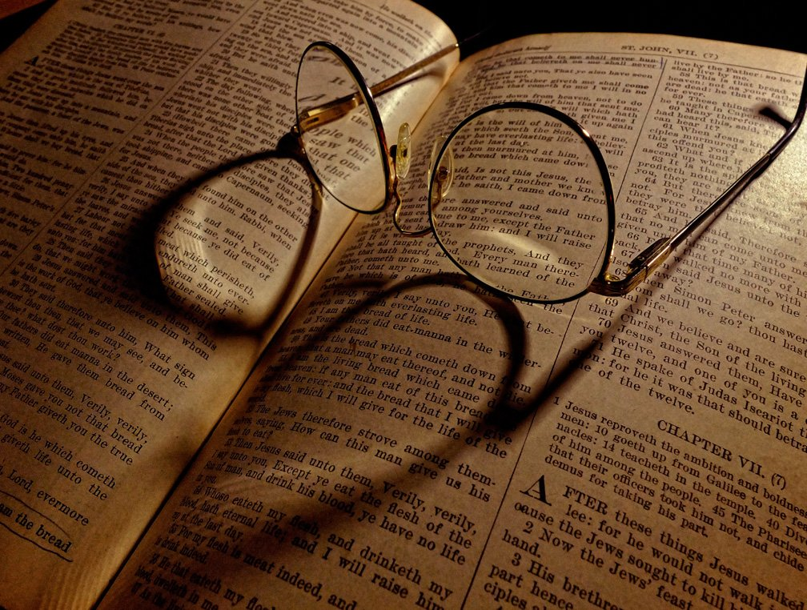

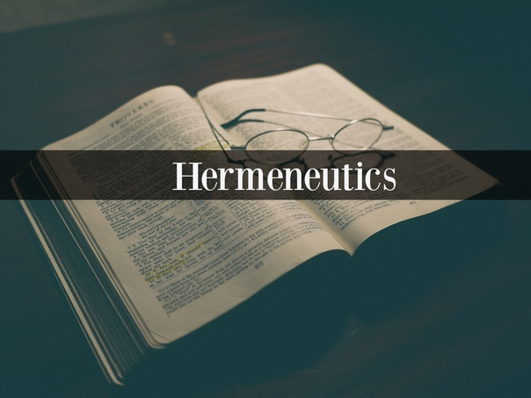

Slide 32

Pol Rikerning fikricha
a) germenevtika – izchil talqin qilish jarayoni;
b) talqinlarning xilma-xilligi germenevtikaning mohiyatini tashkil etadi;
v) tushunish – bir ong tomonidan uzatiladigan, ikkinchi ong esa uni tashqi ifodalar orqali qabul qilib oladigan belgilar ma’nosini tushunib etish jarayoni;
g) ayni bir matn bir nechta ma’noga ega va bu ma’nolar bir-biriga qo‘shilib, qatlam hosil qiladi.

Slide 33
Tushunish jarayoni sodir bo‘lishi uchun quyidagilar zarur
har qanday tabiatli matnda ifodalangan predmet;
unda ma’noning mavjudligi;
mazkur ma’no to‘g‘risidagi dastlabki tasavvur;
matnni talqin qilish, ya’ni matnning mazmunini tushunish;
talqin qiluvchida o‘z-o‘zini tushunishning mavjudligi,
muloqot, aloqa;
«til stixiyasi»;
dialog yuritish qobiliyati;
o‘z fikrini bildirishga intilish,
boshqacha fikrlaydigan odamga so‘z berish,
uning aytganlarini hazm qila olish;
ayni bir matn (unga muallif yuklagan ma’nodan tashqari) bir nechta ma’noga ega bo‘lishini nazarda tutish;
matnning predmet mazmunini hozirgi davrning madaniy tafakkuri tajribasi bilan bog‘lash.

Slide 34
Tushunish jarayoni ko‘pincha anglab etish, ya’ni inson uchun ma’lum ma’noga ega bo‘lgan narsalarni aniqlash bilan bog‘liq bo‘ladi. SHuning uchun ham «tushunish ma’nolardagi real harakat, mazkur ma’nolarga amalda egalik qilish sifatida har qanday bilish faoliyatining ajralmas qismidir»

Slide 35
Ma’no tushunish muammosini hal qilishda muhim ahamiyatga ega. Ma’no – tildagi iboralar (so‘zlar, gaplar va sh.k.) mazmunining sinonimigina emas, balki murakkab, ko‘p qirrali hodisa.

Slide 36

M. Xaydeggerning fikricha
Birinchidan har qanday qilmish, xulq-atvor, amal «nimaga» va «nima uchun» sodir etilganini nazarda tutishi kerak.
Ikkinchidan ma’no yo‘nalishga ega, ya’ni u nimaningdir pirovard maqsadi (hayot mazmuni, tarix mazmuni va h.k.)

Slide 37
birinchidan, har qanday matn – uni har xil tushunish va talqin qilishlar manbai. Muallifning matnni tushunishi – mana shunday tushunishlarning biri. Asar bir paytning o‘zida bir nechta ma’noga ega bo‘ladi. Uning ramziyligi ham ana shundadir. Zotan, ramz obraz emas, balki ma’nolar to‘plamidir. Shuning uchun ham matnni tushunish unga asar (matn, san’at asari va sh.k.) muallifi, shuningdek talqin qiluvchi joylagan ma’nolar bilangina cheklanishi mumkin emas. M.M.Baxtin ta’biri bilan aytganda, tushunish yaxshiroq bo‘lishi mumkin va lozim, u matnni to‘ldiradi, faol ijodiy xususiyat kasb etadi. Ammo matnni tushunish uni talqin qilishning muayyan tarixiy sharoitlariga bog‘liqligi uni sof psixologik va sub’ektiv jarayonga aylantirmaydi.
Ikkinchidan, serma’nolilik birdan va darhol namoyon bo‘lmaydi, chunki ma’nolar yashirin, potensial mavjud bo‘lishi va faqat kelgusi davrlarda rivojlanish uchun qulay sharoitlarda o‘zini namoyon etishi mumkin.
Uchinchidan, tarixiy rivojlanish jarayonida matnning ma’nosi o‘zgaradi. Har bir davr – ayniqsa, buyuk asarlarda – yangi nimadir kashf etiladi. Yangicha tushunish eski ma’noni bekor qiladi, unga qayta baho beradi.
To‘rtinchidan, matnni tushunish – tayyor natija emas, balki dialektik jarayon, turli madaniy dunyolar dialogi, «o‘zining – o‘zganing» (Baxtin) ma’nolari to‘qnashuvi natijasi, matnlar, shaxslar va madaniyatlar dialogi
Beshinchidan, o‘zga madaniyatga oid matnni tushunish – hozirgi madaniyatimizda tug‘ilayotgan savollarga javoblar topish demak.

Slide 38
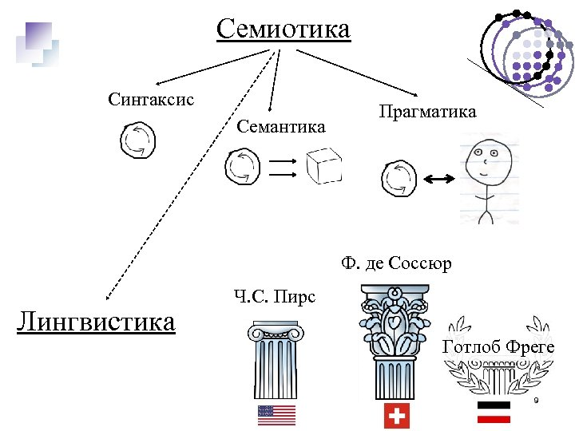

Semiotika (yunon. belgi, alomat) – belgilar va belgili tizimlarning xossalarini o‘rganuvchi fan. Belgi xabarlar (axborot, bilim)ni ifodalash, saqlash va qayta ishlash vositasi sifatida amal qiluvchi moddiy predmet (hodisa, voqea)dir.

Slide 39
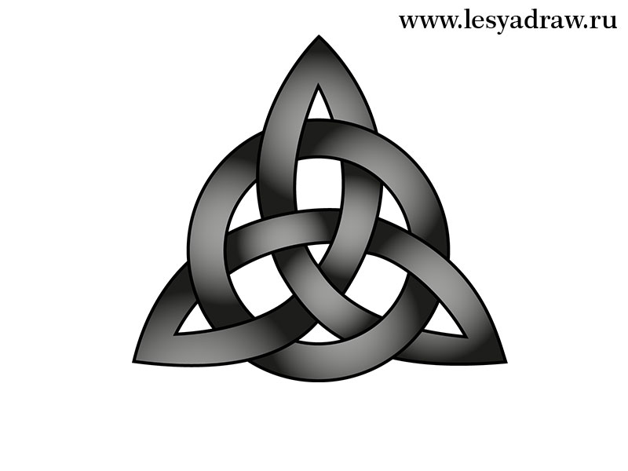


Simvol (yunon. – ramz, shartli belgi) – bu: 1) fanda (mantiq, matematika va b.) belgi; 2) san’atda – ilohiy obrazning uni anglash, ifodalash yoki muayyan badiiy obraz nuqtai nazaridan tavsifi.

Slide 40


Dialog murakkab, rang-barang mazmunga boy va tushunish bilan uzviy bog‘liq o‘zaro aloqa shaklidir. Dialogda insonning ikki tabiiy intilishi: aytish va o‘zini eshitishlariga erishish, shuningdek tushunish va tushunilishga intilish ro‘yobga chiqadi.

Slide 41
Foydalanilgan adabiyotlar ro’yhati
Saifnazarov I., Karimov T., Nikitchenko G.V. Ilmiy ijod metodologiyasi. – Toshkent, TDIU, 2004.
Shermuhammedova N.A.Ilmiy tadqiqot metodologiyasi (darslik).- T.: 2014 – 521 b,
O‘zbekiston Respublikasining Konstitutsiyasi. – T.: “O‘zbekiston”, 2018.
O‘zbekiston Respublikasi Prezidentining 2017 yil 7 fevraldagi “O‘zbekiston Respublikasini rivojlantirish bo‘yicha harakatlar strategiyasi o‘g‘risida”gi PF-4947 sonli Farmoni.
O‘zbekiston Respublikasi Prezidentining 20.04.2017 yildagi PQ-2909-sonli “Oliy ta’lim tizimini yanada rivojlantirish chora-tadbirlari to‘g‘risia”gi Qarori.
Mirziyoev SH.M. Erkin va farovon, demokratik O‘zbekiston davlatini birgalikda barpo etamiz. O‘zbekiston Respublikasi Prezidenti lavozimiga kirishish tantanali marosimiga bag‘ishlangan Oliy Majlis palatalarining qo‘shma majlisidagi nutq. – Toshkent, 2016, 56-b.
“Faol tadbirkorlik, innovatsion g‘oya va texnologiyalarni qo‘llab-quvvatlash yili davlat dasturi” O‘zbekiston Respublikasi Prezidentining 22 yanvar 2018 yildagi Farmoni bilan tasdiqlangan.
O‘zbekiston Respublikasi Vazirlar Mahkamasi huzuridagi Oliy Attestatsiya komissiyasi rayosatining “Fan doktori ilmiy darajasini beruvchi ilmiy kengash to‘g‘risidagi nizomni tasdiqlash haqida” qarori. O‘zbekiston Respublikasi Adliya Vazirligi tomonidan 2016 yil 8 iyunda ro‘yxatdan o‘tkazilgan. Ro‘yxat raqami 2796.

Slide 42
E`TIBORINGIZ UCHUN RAHMAT

